Slide 1
Maret Samuel SUEKEN CHAIRMAN
website :
by :
https://jpkppusat.com/ https://koperasijpkppusat.com/
https://www.facebook.com/groups/850940534962274/ http://jpkp-indonesia.blogspot.com/ https://twitter.com/?lang=en
by Maret SUEKEN _ KETUA UMUM
JPKP
Monday, June 7, 2021
1

Slide 2
Sebelum berdiri:
Pertemuan relawan saat Kirab Budaya 20 Oktober 2014 tepat hari pelantikan JOKOWI sebagai presiden RI
KOPDAR MONAS, 02 November 2014
RAPAT UMUM UNJ, 24 November 2014
RAPAT UMUM KELAPA GADING, 13 Desember 2014
RAPAT UMUM TAMAN ISMAIL MARSUKI, 04 Januari 2015
RAPAT UMUM TUGU PROKLAMASI, 18 Januari 2015 (lahirnya JPKP)
Setelah berdiri:
RAPAT TERBATAS NASIONAL PERTAMA, THE WAHID INSTITUTE JAKARTA 18 April 2015
KONGRES NASIONAL PERTAMA, ANCOL 24-25 Oktober 2015
RAPAT KERJA NASIONAL PERTAMA, MEGAMENDUNG PUNCAK JAWA BARAT 16-18 Januari
2016
RAPAT KERJA NASIONAL KEDUA, MEGAMENDUNG PUNCAK JAWA BARAT 18-19 Februari
2017
RAPAT KERJA NASIONAL KETIGA, MEGAMENDUNG PUNCAK JAWA BARAT 17-19 Januari
2018
RAPAT KERJA NASIONAL KEEMPAT, ASRAMA HAJI SUDIANG SULAWESI SELATAN 17-19
Januari 2019
KONGRES NASIONAL KEDUA, RAPAT KERJA NASIONAL KELIMA, HUT-5; KINASIH RESORT CARINGIN JAWA BARAT 17-19 JANUARI 2020
RAPAT KERJA NASIONAL KEENAM, ASRAMA HAJI EMBARKASI PADANG SUMATERA BARAT
05-07 Maret 2021
9. RAPAT KERJA NASIONAL KETUJUH, TMII TAMAN MINI INDONESIA INDAH 14-16 Januari 2022

Slide 3
himpunan relawan terstruktur pendukung program kerja pemerintah terlahir dari relawan JOKOWI, tidak terkait warna warni, tidak berafiliasi dengan partai politik apapun, meskipun demikian tidak juga alergi terhadap partai atau golongan apapun sehingga JPKP juga terbuka terhadap siapapun.
🞂​ JPKP – JARINGAN PENDAMPING KEBIJAKAN PEMBANGUNAN adalah
🞂​ VISI :
Menjadi mitra sosialisasi program pemerintah yang dipercaya oleh masyarakat.
🞂​ MOTTO :
Bottom Up, Citizens Journalism...!!!!
Bertumbuh dan berbuat serta berfikir dari hal-hal terkecil dilingkungan terdekat disekitar kita menuju karya yang besar, menjadi pewarta warga yang sesungguhnya dengan datang – melihat – berbicara – berbuat – mendengar - memberikan solusi dan saran melaporkannya dengan santun dilengkapi dengan data faktual di lapangan...!!!!
by Maret SUEKEN _ KETUA UMUM
JPKP
Monday, June 7, 2021

Slide 4
MISI JPKP :
🞂​ Membantu dan mendampingi pemerintah secara
bersama-sama
dengan masyarakat
dalam
sosialisasi dan melaksanakan program-program kerjanya yang sudah tertuang secara formal melalui kebijakan pemerintah
baik berupa APBN, APBD,
program kerja BAPENAS dan seterusnya, guna
percepatan pemerataan pembangunan yang tepat sasaran, bebas dari penyimpangan
🞂​ Menjadi relawan yang profesional dan mandiri,
mampu
mengembangkan karya-karya inovasi demi peningkatan produktifitas, berkreasi serta menciptakan teknologi tepat guna baik secara konvensional maupun teknologi terbarukan demi percepatan peningkatan kesejahteraan rakyat
🞂​ Menjadi relawan hakiki yang sesungguhnya dengan berkarya dan mengabdi secara sukarela tanpa pamrih sesuai kemandiriannya didalam kehidupan masyarakat yang dimulai dari lingkungan terkecil dan terdekatnya
by Maret SUEKEN _ KETUA UMUM
JPKP
Monday, June 7, 2021

Slide 5
TUJUAN JPKP :
🞂​ Membantu sosialisasi program-program pemerintah yang pro rakyat.
🞂​ Mendampingi pelaksanaan program-program tersebut agar terlaksana sesuai rencana dan tepat sasaran
🞂​ Melaporkan dengan santun jika terdapat ketidaksesuaian atau kendala dalam pelaksanaanya agar dapat terdeteksi sejak dini.
🞂​ Mendorong masyarakat agar dapat memanfaatkan fasilitas yg disediakan pemerintah dengan optimal.
by Maret SUEKEN _ KETUA UMUM
JPKP
Monday, June 7, 2021

Slide 6
TAG LINE JPKP :
Salam pengabdian tanpa syarat, JPKP siap melayani!!!..
by Maret SUEKEN _ KETUA UMUM
JPKP
Monday, June 7, 2021

Slide 7
Latar belakang
JARINGAN PENDAMPING KEBIJAKAN PEMBANGUNAN terlahir dari para relawan eks pengurus JOKOWI PRESIDEN KU ‐ JPK, yaitu grup relawan media sosial Facebook pertama dan terbesar yang mengusung dan mengkampanyekan JOKOWI sebagai calon Presiden sejak tanggal 19 Maret 2013
Masa peralihan sebagian pengurus dari JPKP ini bisa di lihat dari beberapa cuplikan berita berikut:
http://kaltim.tribunnews.com/2015/01/14/32-admin-moderasi-setengah-juta-anggota-jokowi-presiden-ku http://kaltim.tribunnews.com/2015/01/13/komunitas-facebook-jokowi-presiden-ku-berubah-jadi-lsm http://kaltim.tribunnews.com/2015/01/19/aktivis-pendukung-jokowi-terbelah-5-pengurus-mundur-dari-jpk
Dan setelah peralihan dari kepengurusan JPK, maka terlahirlah JARINGAN PENDAMPING KEBIJAKAN PEMBANGUNAN yang didirikan oleh Maret Sueken dkk pada tanggal 18 Januari 2015 bertempat di Tugu Proklamasi Jakarta, kelompok relawan ini disingkat JPKP – Jaringan Pendamping Kebijakan Pembangunan.
Pada hari yang sama, organisasi JPKP ini juga membuat account group baru di media sosial yaitu : Facebook menyusul Blog dan Twitter:
https://www.facebook.com/groups/850940534962274/ http://jpkp-indonesia.blogspot.com/ https://twitter.com/?lang=en
by Maret SUEKEN _ KETUA UMUM
JPKP
Monday, June 7, 2021

Slide 8
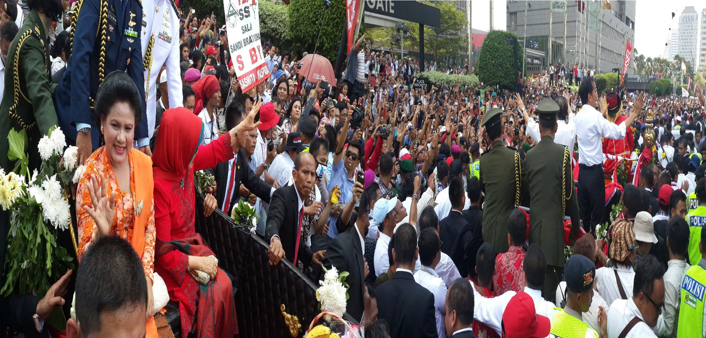

Slide 9
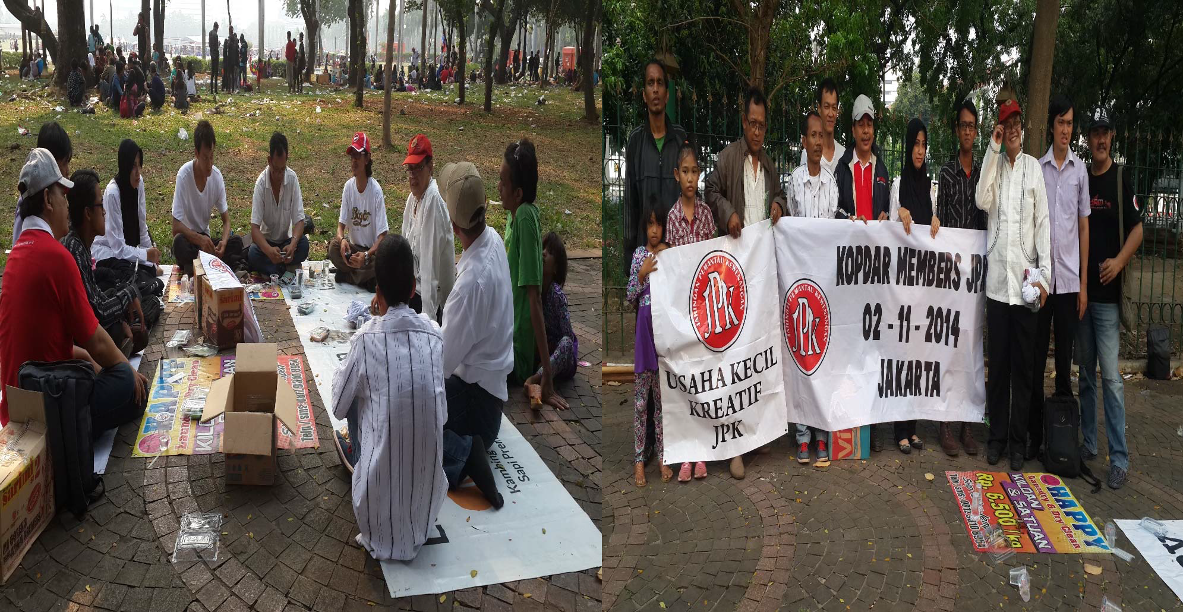

Slide 10
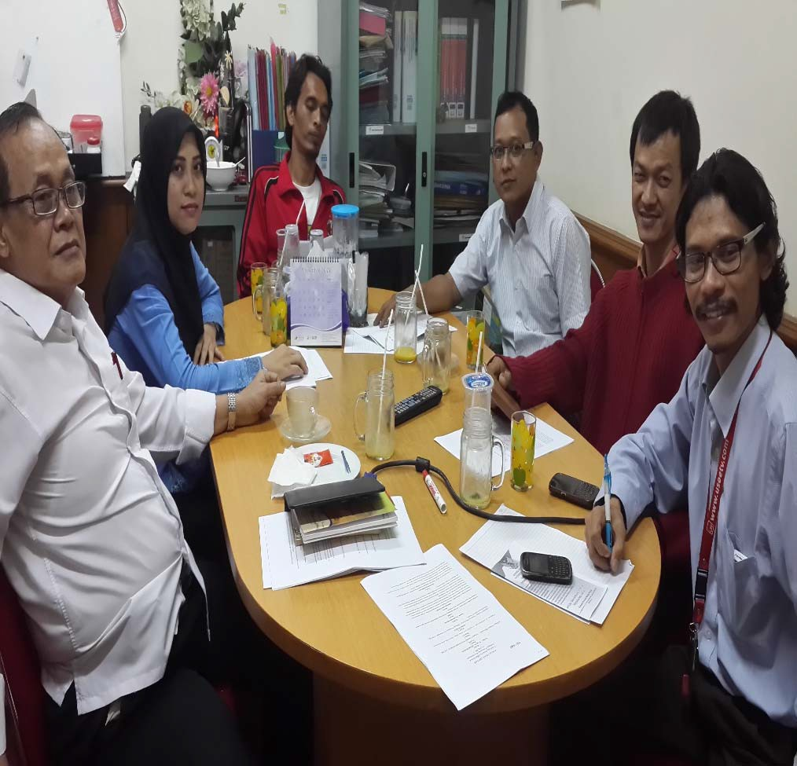
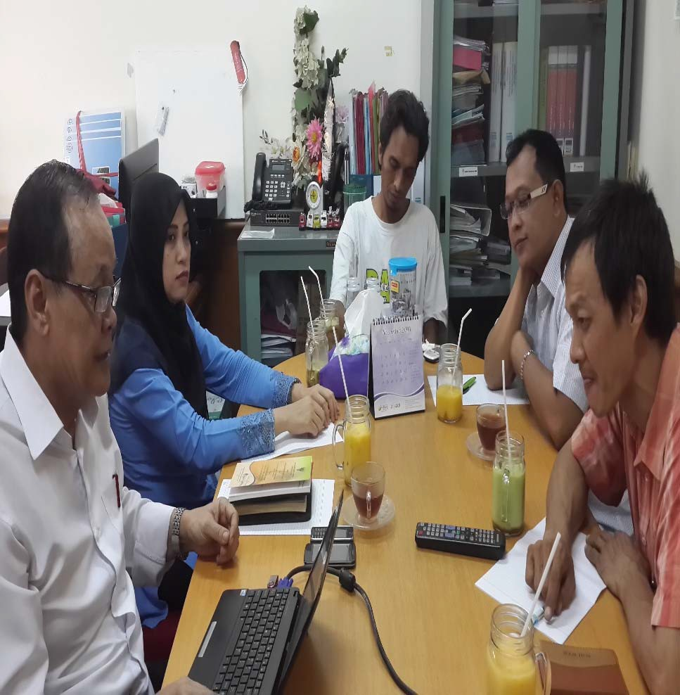

Slide 11
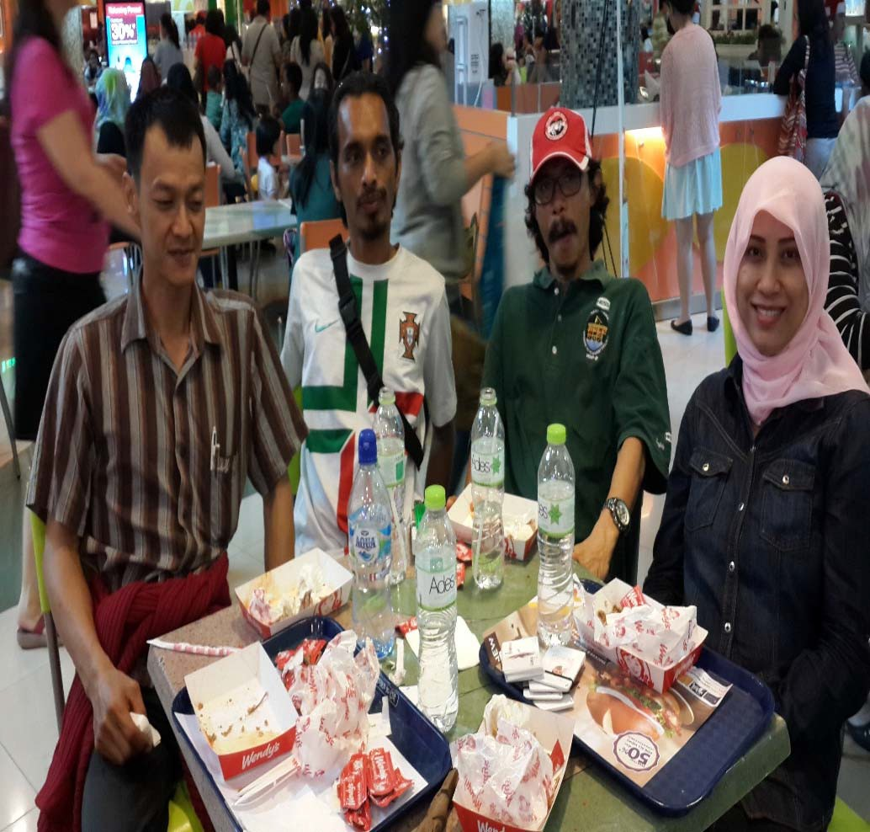
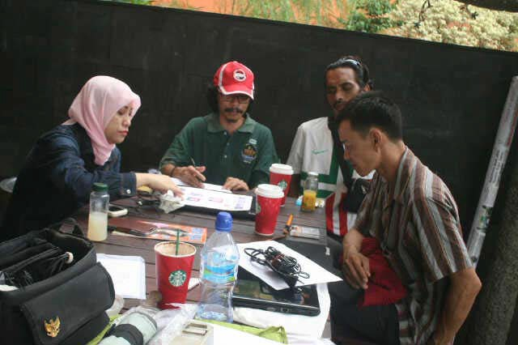

Slide 12
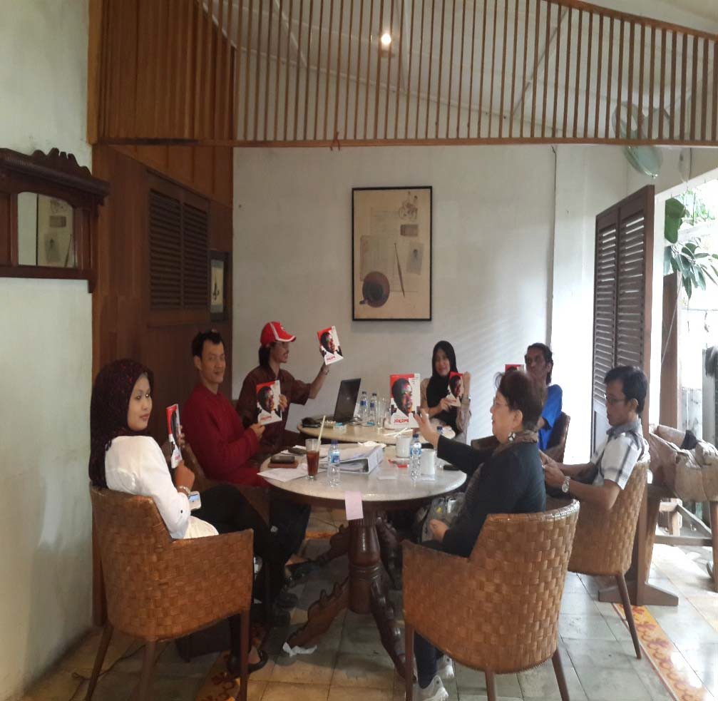
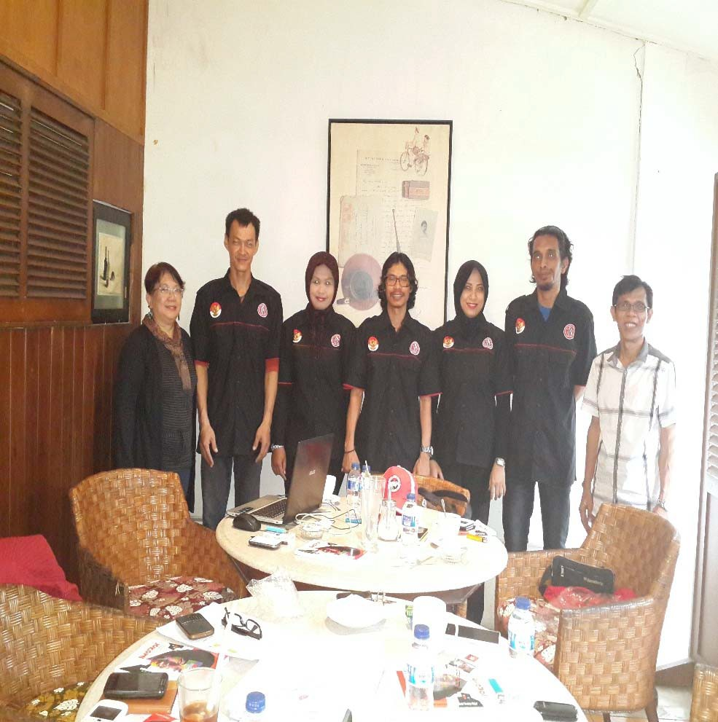

Slide 13
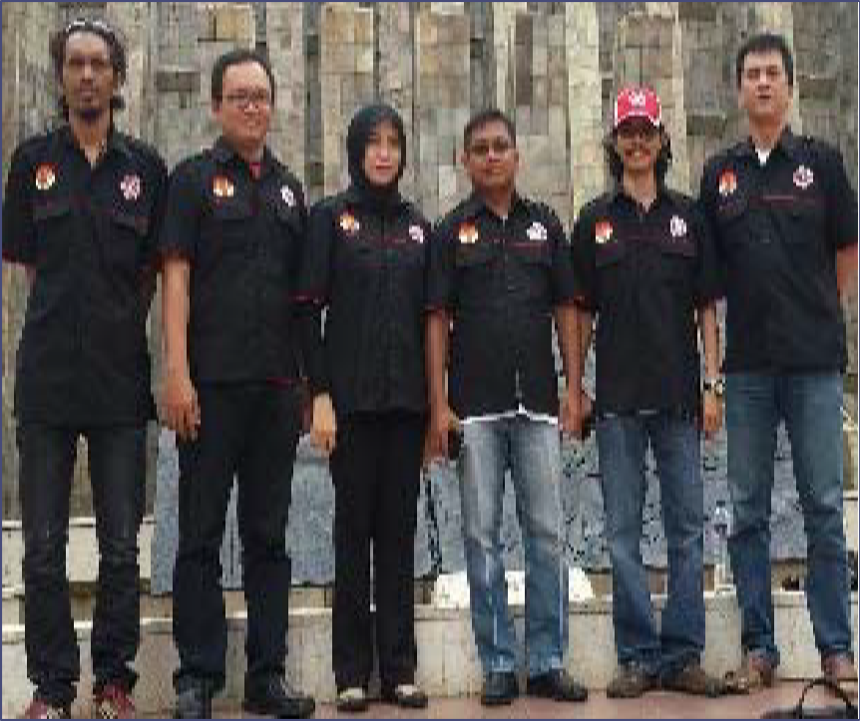
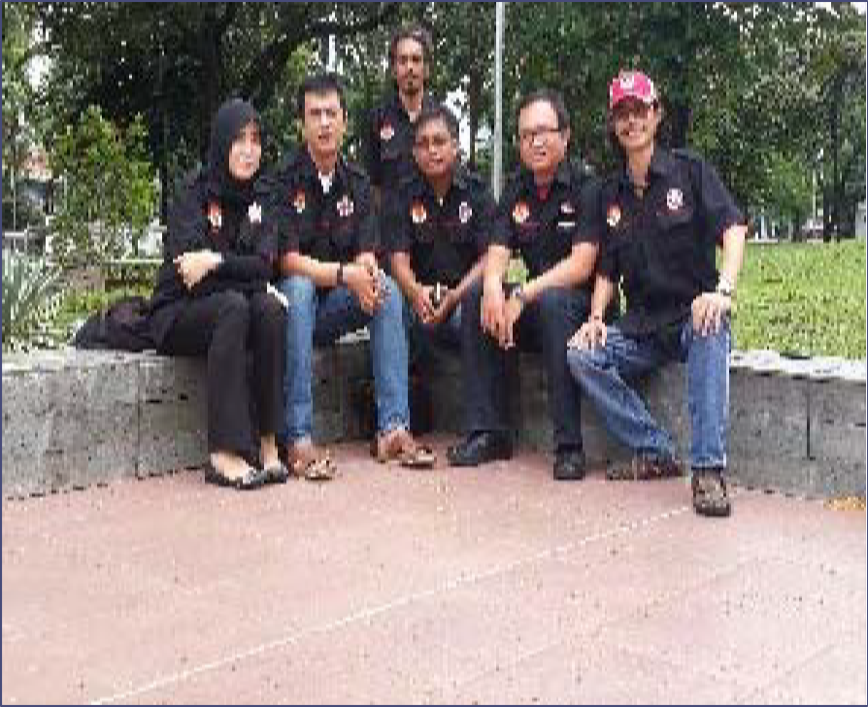
by Maret SUEKEN _ KETUA UMUM
JPKP
Monday, June 7, 2021

Slide 14
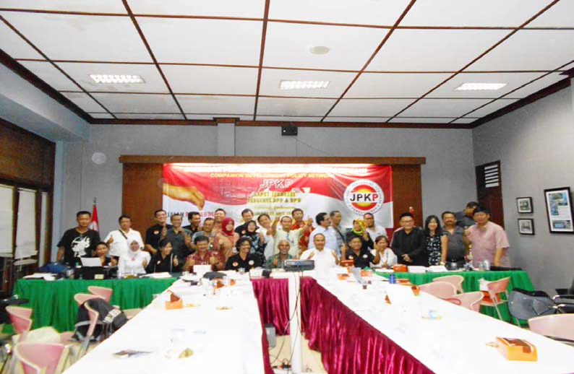
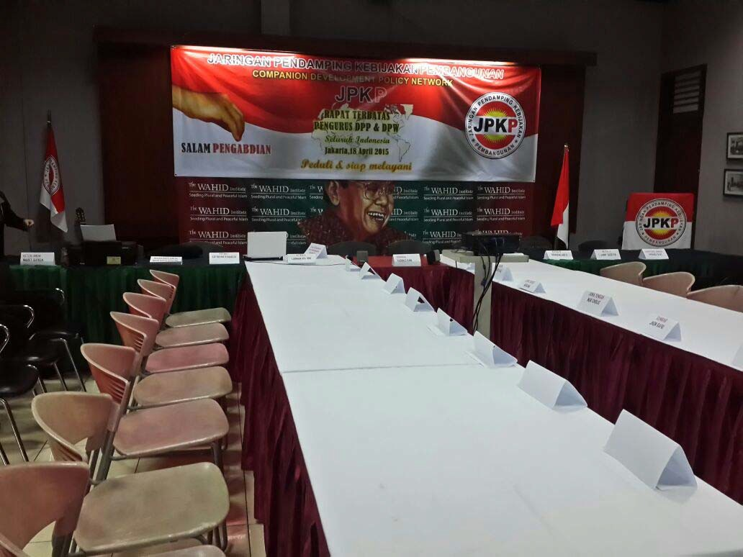
by Maret SUEKEN _ KETUA UMUM
JPKP
Monday, June 7, 2021

Slide 15
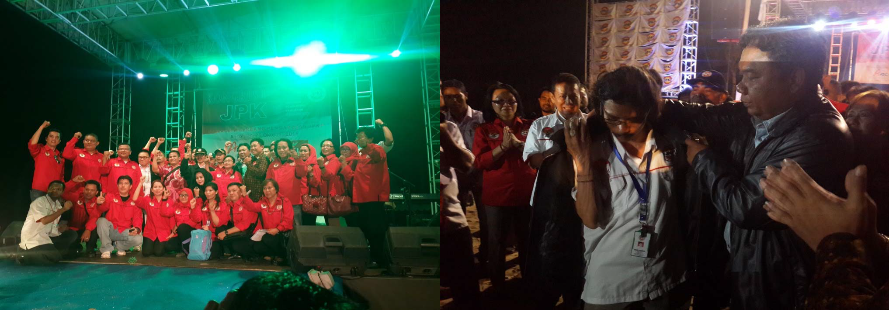
by Maret SUEKEN _ KETUA UMUM
JPKP
Monday, June 7, 2021

Slide 16
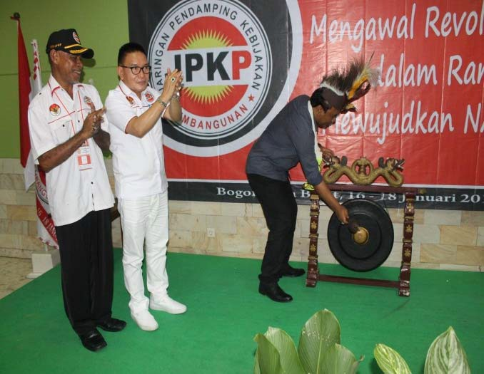
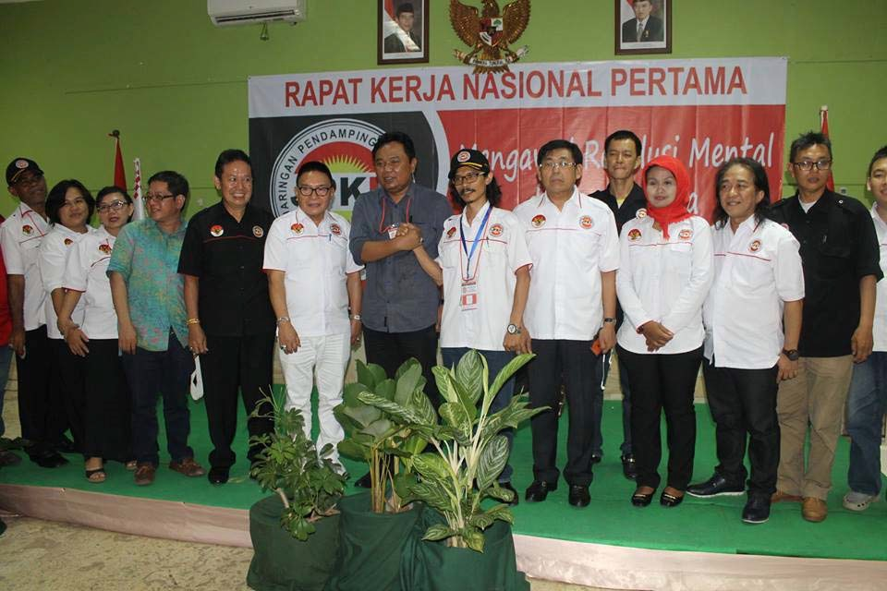
by Maret SUEKEN _ KETUA UMUM
JPKP
Monday, June 7, 2021

Slide 17
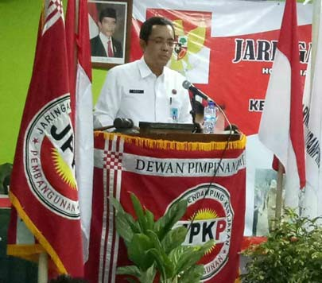
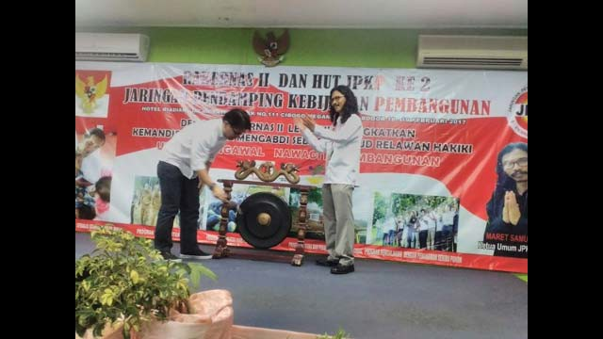
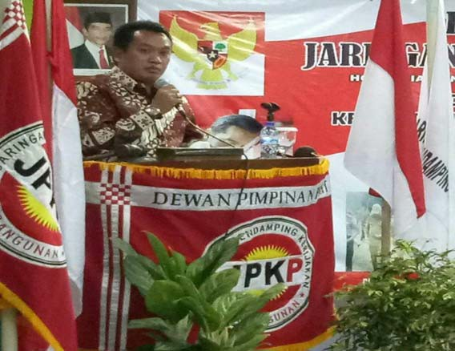
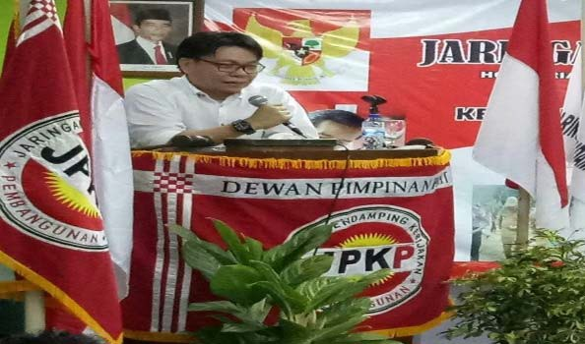
Sambutan Kantor Staf Presiden sekaligus membuka acara
Sambutan Badan Narkotika Nasional
Sambutan Ketua SABER PUNGLI, MENKOPOKHUKAM
by Maret SUEKEN _ KETUA UMUM
JPKP
Monday, June 7, 2021

Slide 18
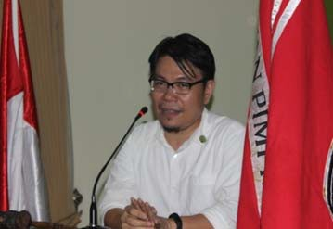
by Maret SUEKEN _ KETUA UMUM
JPKP
Monday, June 7, 2021

Slide 19
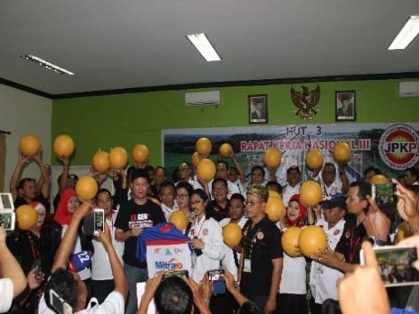
by Maret SUEKEN _ KETUA UMUM
JPKP
Monday, June 7, 2021

Slide 20
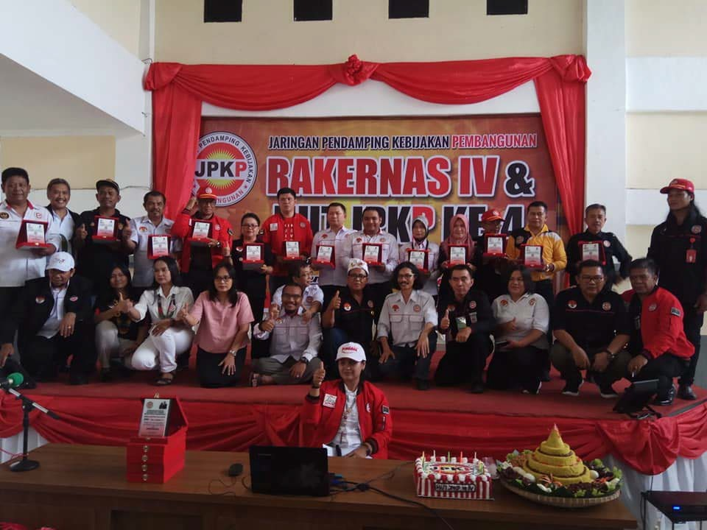
by Maret SUEKEN _ KETUA UMUM
JPKP
Monday, June 7, 2021

Slide 21
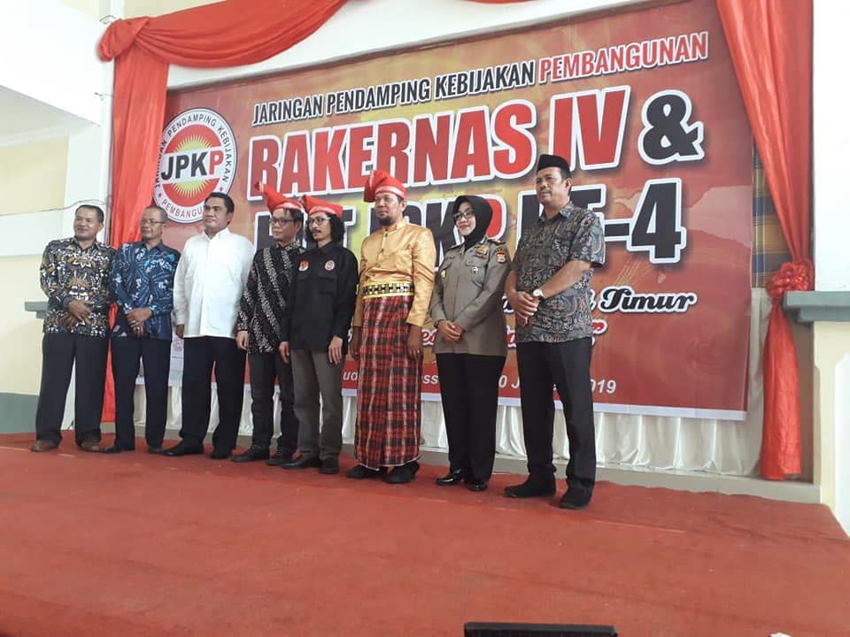
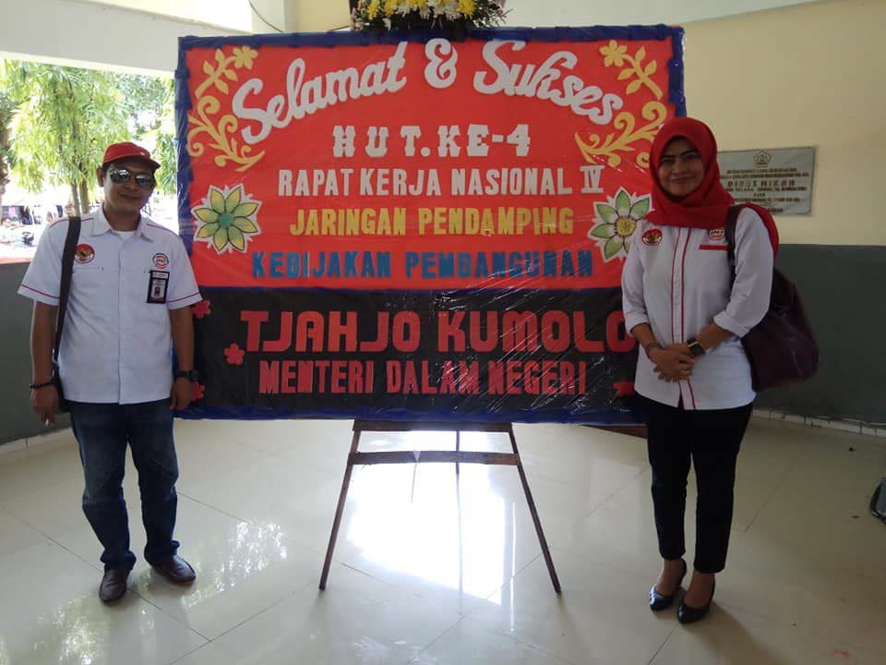
by Maret SUEKEN _ KETUA UMUM
JPKP
Monday, June 7, 2021

Slide 22
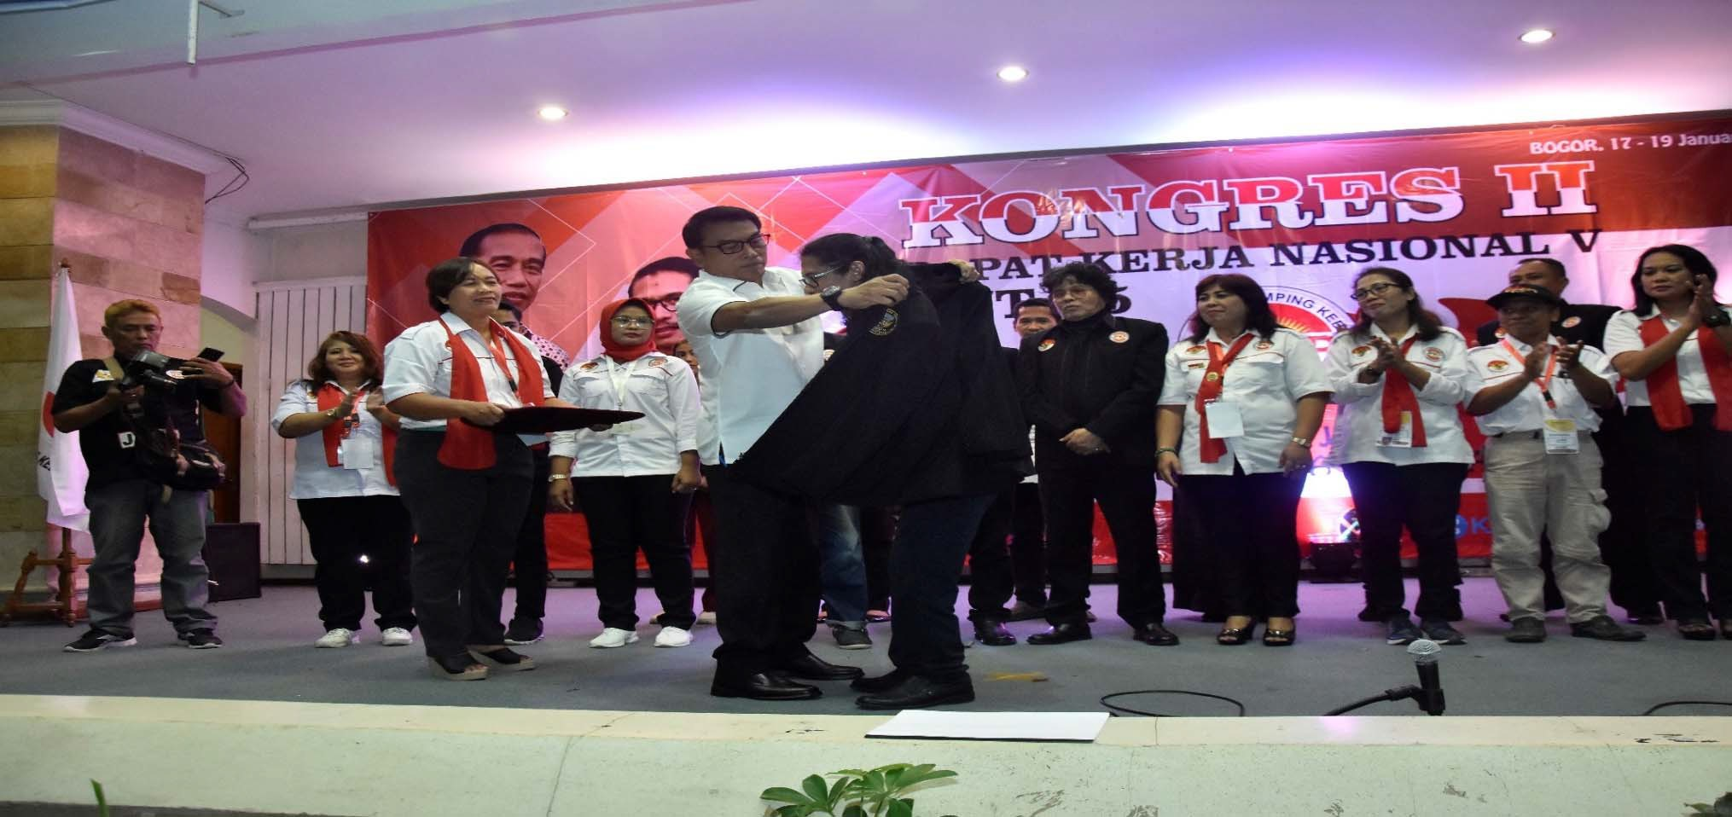
by Maret SUEKEN _ KETUA UMUM
JPKP
Monday, June 7, 2021

Slide 23
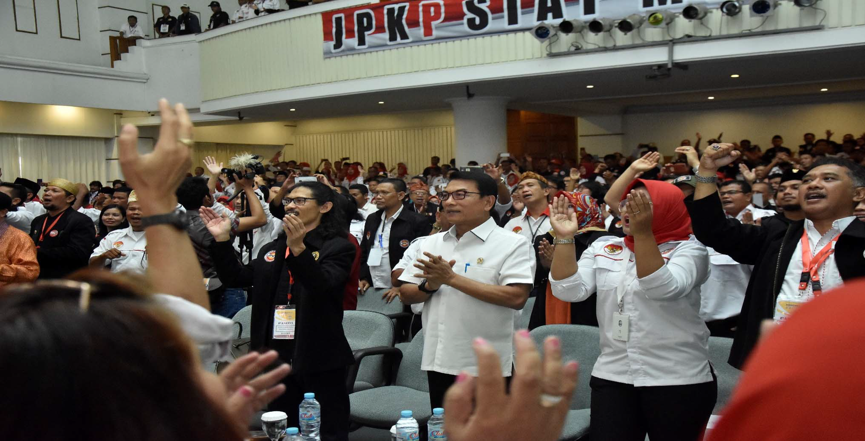
by Maret SUEKEN _ KETUA UMUM
JPKP
Monday, June 7, 2021

Slide 24
by Maret SUEKEN _ KETUA UMUM
JPKP
Monday, June 7, 2021

Slide 25
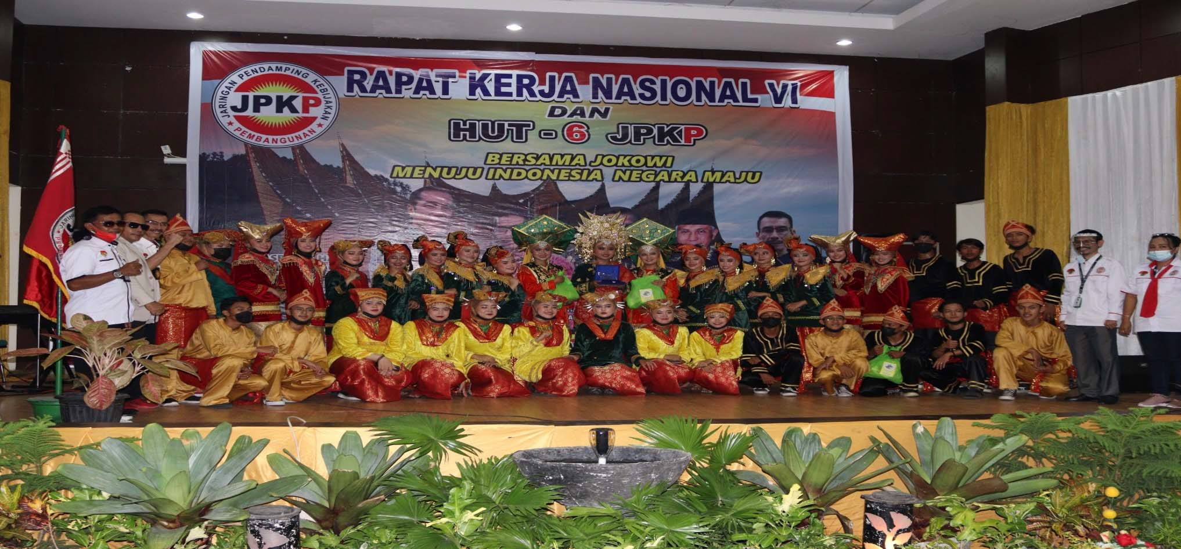
by Maret SUEKEN _ KETUA UMUM
JPKP
Monday, June 7, 2021

Slide 26
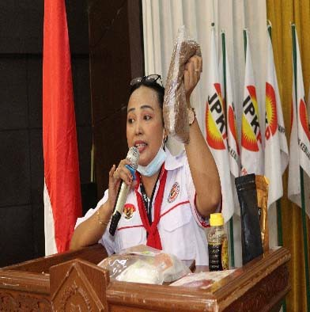
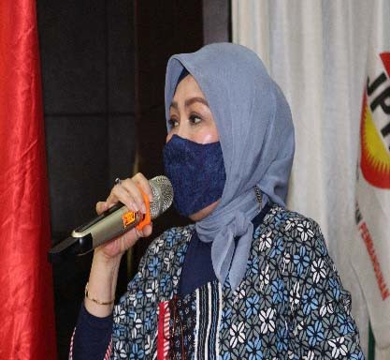
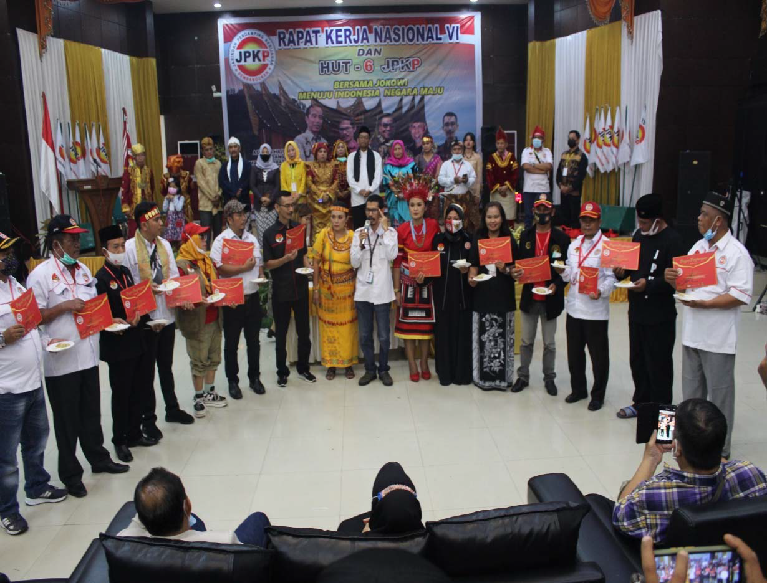
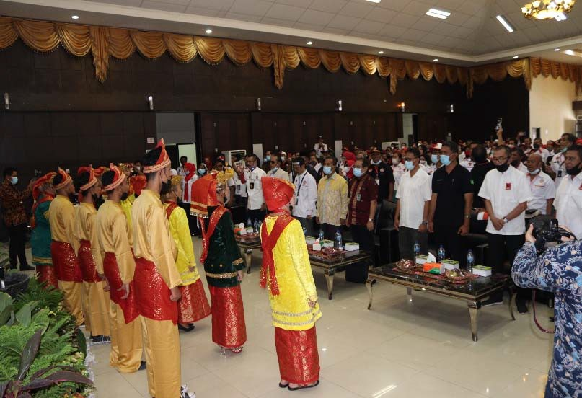
by Maret SUEKEN _ KETUA UMUM
JPKP
Monday, June 7, 2021

Slide 27
by Maret SUEKEN _ KETUA UMUM
JPKP
Monday, June 7, 2021

Slide 28
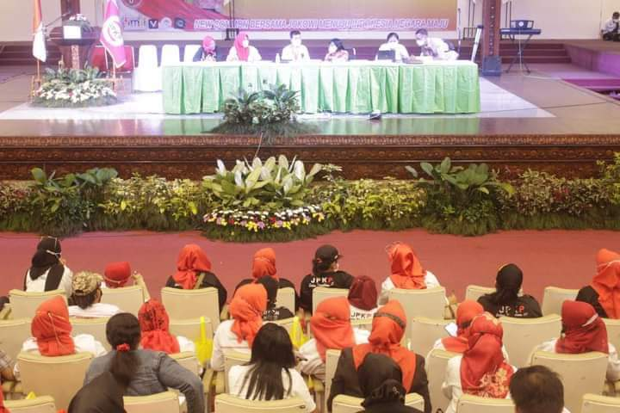
RAPAT KERJA NASIONAL VII
TAMAN MINI INDONESIA INDAH - DKI JAKARTA
14, 15 DAN 16 JANUARI 2022

Slide 29
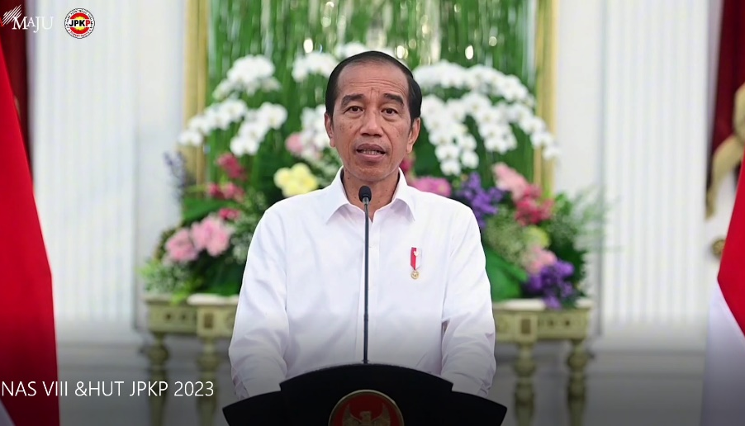
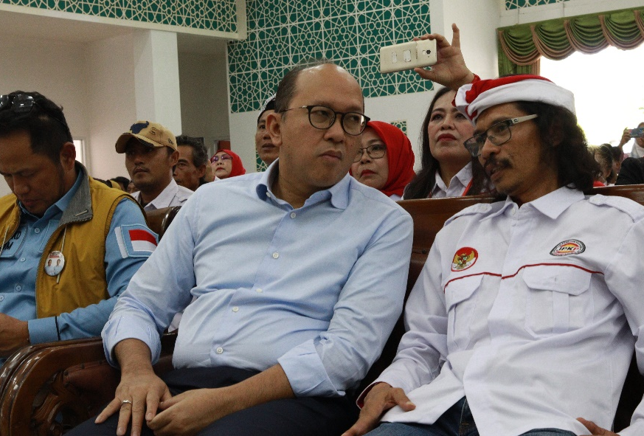
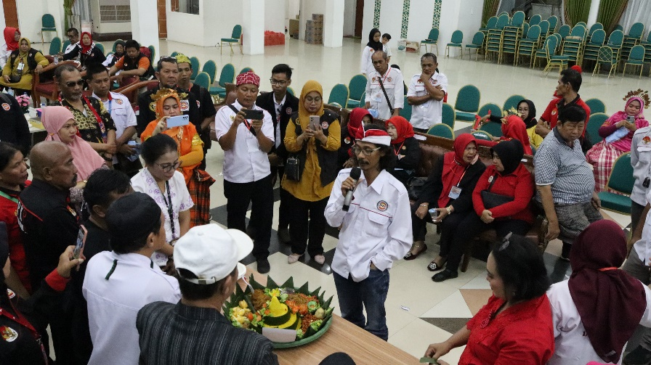
RAPAT KERJA NASIONAL VIII
ASRAMA HAJI EMBARKASIH - BALIKPAPAN
08-09 DESEMBER 2023

Slide 30
🞂​ Untuk dapat melakukan sosialisasi program pemerintah, terlebih dahulu JPKP harus memahami regulasi (UU, PP, Kepres, Permen, Perda, Pergub, Perbup) yang berkaitan dengan bidang yang akan didampingi.
🞂​ Memahami karakteristik masyarakat pada wilayah yang menjadi sasaran program. Pendekatan melalui perangkat desa dan tokoh masyarakat.
🞂​ Bekerja sama dengan pemerintah dan Masyarakat pusat dan daerah untuk mendapatkan petunjuk pelaksanaan (Juklak, TOR) program yang akan didampingi termasuk pembuatan NOTA kesepahaman kerja (MOU), saat ini JPKP bekerja sama resmi dengan Kantor Staf Presiden, Kementerian Sosial, Kementerian Kesehatan, Kementerian Koperasi dan UKM serta beberapa institusi lainnya
🞂​ Pengumpulan data untuk merujuk kesesuaian pelaksanaan program. Pekerjaan lapangan dapat dilakukan bersama perangkat pemerintah ataupun sendiri oleh JPKP.
🞂​ JPKP terus melakukan komunikasi dengan perangkat pemerintah untuk mendapat informasi terkini pelaksanaan program, dan terus berkomunikasi dengan masyarakat untuk menginformasikan perkembangan terkini.
🞂​ JPKP memberitakan perkembangan pelaksanaan program pada media yang dimiliki oleh JPKP (media sosial dan website berita) secara nasional, agar pembangunan di seluruh pelosok NKRI diketahui oleh seluruh rakyat Indonesia, dengan tujuan agar masyarakat merasakan kehadiran pemerintah dalam pembangunan.
by Maret SUEKEN _ KETUA UMUM
JPKP
Monday, June 7, 2021

Slide 31
🞂​ JPKP akan melaporkan semua temuan kepada penanggung jawab program pemerintah secara santun, untuk tujuan perbaikan disegala bidang - disetiap jenjang
🞂​ JPKP selalu melakukan klarifikasi secara professional dan terukur terhadap semua temuan permasalahan sebelum pelaporan/pemberitaan dan informasi atau temuan lainnya, baik itu datangnya dari internal JPKP, Masyarakat maupun Pemerintah guna menghindari kekeliruan, tepat dalam penanganan dengan solusi jitu yang cepat dan bertanggungjawab
🞂​ JPKP bekerja dan mengabdi secara tulus dan ikhlas serta bertanggungjawab melalui kepengurusan jaringan terstruktur yang dimilikinya dimulai dari lingkungan terkecil di tingkat RT sampai ke Pusat (Presiden)
by Maret SUEKEN _ KETUA UMUM
JPKP
Monday, June 7, 2021

Slide 32
RATAS I JPKP diselenggarakan pada tanggal 18 April 2015 di The Wahid Institute Jakarta, dengan keputusan/rekomendasi:
Segera membentuk tim perumus AD/ART guna menyempurnakan AD/ART untuk kemudian disahkan
Merekomendasikan KETUA UMUM terpilih untuk segera dikukuhkan
Segera menyelenggarakan KONGRES I guna follow up poin a dan b diatas
by Maret SUEKEN _ KETUA UMUM
JPKP
Monday, June 7, 2021

Slide 33
KONGRES pertama JPKP diselenggarakan pada tanggal 24-
25 Oktober 2015 di Ancol Jakarta, dengan keputusan/rekomendasi:
a. Mengesahkan dan rekomendasi RATAS
menetapkan AD ART hasil
b. Mengesahkan dan mengukuhkan KETUA UMUM hasil rekomendasi RATAS
c. Segera menyelenggarakan RAKERNAS I – Rapat Kerja Nasional guna menyusun program kerja JPKP periode 2016-2021
by Maret SUEKEN _ KETUA UMUM
JPKP
Monday, June 7, 2021

Slide 34
RAKERNAS I
RAKERNAS I, Rapat Kerja Nasional Pertama JPKP diselenggarakan pada tanggal 16-17 Januari 2016 di Megamendung, Puncak Bogor Jawa Barat dengan agenda:
a. Pembahasan
program
kerja
JPKP
secara
nasional periode 2016-2017 yang dihadiri 30 Provinsi
b. Menetapkan hasil RAKERNAS yang dibahas
Komisi
dalam 3 komisi (Komisi A - Organisasi,
B – Program Kerja dan Komisi C – Umum)
by Maret SUEKEN _ KETUA UMUM
JPKP
6M/o7n/d2a0y2, 1June 7, 2021

Slide 35
RAKERNAS II
RAKERNAS II, Rapat Kerja Nasional Kedua JPKP diselenggarakan pada tanggal 16-17 Januari 2017 di Megamendung, Puncak Bogor Jawa Barat dengan agenda:
a. Pembahasan
program
kerja
JPKP
secara
nasional periode 2017-2018 yang dihadiri 32 Provinsi
b. Menetapkan hasil RAKERNAS yang dibahas
Komisi
dalam 3 komisi (Komisi A - Organisasi,
B – Program Kerja dan Komisi C – Umum)
by Maret SUEKEN _ KETUA UMUM
JPKP
6M/o7n/d2a0y2, 1June 7, 2021

Slide 36
RAKERNAS III
RAKERNAS III, Rapat
Kerja Nasional Ketiga JPKP
diselenggarakan pada tanggal 17-19 Januari 2018 di Megamendung, Puncak Bogor Jawa Barat dengan agenda:
a. Pembahasan
program
kerja
JPKP
secara
nasional periode 2018-2019 yang dihadiri 32 Provinsi
b. Menetapkan hasil RAKERNAS yang dibahas
Komisi
dalam 3 komisi (Komisi A - Organisasi,
B – Program Kerja dan Komisi C – Umum)
by Maret SUEKEN _ KETUA UMUM
JPKP
6M/o7n/d2a0y2, 1June 7, 2021

Slide 37
RAKERNAS IV
RAKERNAS IV, Rapat Kerja Nasional Keempat JPKP
diselenggarakan
pada Haji,
tanggal 18-20 Januari Sudiang Kota Makassar
2019 di Asarama
Sulawesi Selatan dengan agenda:
Pembahasan program kerja JPKP secara nasional periode 2019-2020 yang dihadiri 34 Provinsi dan 1 Pewakilan Wilayah Luar Negeri
Menetapkan hasil RAKERNAS yang dibahas dalam 4 komisi
by Maret SUEKEN _ KETUA UMUM
JPKP
6M/o7n/d2a0y2, 1June 7, 2021

Slide 38
RAKERNAS V – KONGRES II
RAKERNAS
V – KONGRES II, Rapat Kerja Nasional
Kelima dilaksanakan bersamaan dengan
Kongres
Nasional Kedua JPKP yang diselenggarakan pada tanggal 17-19 Januari 2020 di Kinasih Resort, Caringin – Jawa Barat dengan agenda:
Pemilihan/Penetapan/Pengukuhan KETUA UMUM periode 2020-2025
Pembahasan program kerja JPKP secara nasional periode 2020-2021 yang dihadiri 34 Provinsi dan 1 Pewakilan Wilayah Luar Negeri
Menetapkan hasil RAKERNAS yang dibahas dalam 4 komisi
by Maret SUEKEN _ KETUA UMUM
JPKP
6M/o7n/d2a0y2, 1June 7, 2021

Slide 39
RAKERNAS VI
RAKERNAS VI,
Rapat Kerja Nasional Keenam JPKP
diselenggarakan pada tanggal 05-07 Maret 2021di Asrama Haji Embarkasi Padang, Sumatera Barat dengan agenda:
Pembahasan program kerja JPKP secara nasional periode 2021-2022 yang dihadiri 32 Provinsi
Menetapkan hasil RAKERNAS yang dibahas dalam 5 komisi yaitu:
🞄 Komisi A; Bidang kemanusiaan
🞄 Komisi B; Bidang pemberdayaan
🞄 Komisi C; Bidang EKIP
🞄 Komisi D; Bidang hukum dan kerjasama antar lembaga
🞄 Komisi E; Bidang KKPO dan umum
by Maret SUEKEN _ KETUA UMUM
JPKP
6M/o7n/d2a0y2, 1June 7, 2021

Slide 40
RAKERNAS VII
RAKERNAS VII,
Rapat Kerja Nasional Ketujuh JPKP
diselenggarakan pada tanggal 14-15 Januari 2022di Taman Mini Indonesia Indah- DKI Jakarta dengan agenda:
Pembahasan program kerja JPKP secara nasional periode 2022-2023 yang dihadiri 32 Provinsi
Menetapkan hasil RAKERNAS yang dibahas dalam 5 komisi yaitu:
🞄 Komisi A; Bidang kemanusiaan
🞄 Komisi B; Bidang pemberdayaan
🞄 Komisi C; Bidang EKIP
🞄 Komisi D; Bidang hukum dan kerjasama antar lembaga
🞄 Komisi E; Bidang KKPO dan umum
by Maret SUEKEN _ KETUA UMUM
JPKP
6M/o7n/d2a0y2, 1June 7, 2021

Slide 41
RAKERNAS VIII
RAKERNAS VII,
Rapat Kerja Nasional Kedelapan JPKP
diselenggarakan pada tanggal 08-09 Desember 2023 di Asrama Haji Embarkasi - Balikpapan dengan agenda:
Pembahasan program kerja JPKP secara nasional periode 2022-2023 yang dihadiri 32 Provinsi
Menetapkan hasil RAKERNAS yang dibahas dalam 5 komisi yaitu:
🞄 Komisi A; Bidang kemanusiaan
🞄 Komisi B; Bidang pemberdayaan seni, budaya dan pendidikan
🞄 Komisi C; Bidang EKIP
🞄 Komisi D; Bidang hukum dan kerjasama antar lembaga
🞄 Komisi E; Bidang KKPO, humas dan umum
by Maret SUEKEN _ KETUA UMUM
JPKP
6M/o7n/d2a0y2, 1June 7, 2021

Slide 42
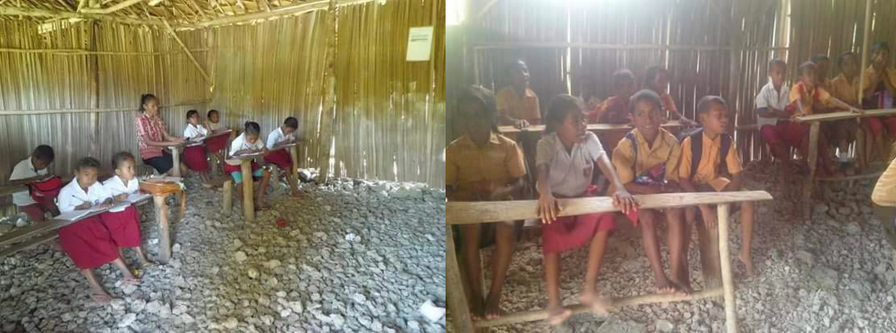
PENGABDIAN JPKP BIDANG PENDIDIKAN
SDN OEVETNAI DI DESA WEULUN KECAMATAN WEWIKU KABUPATEN MALAKA-NTT
BY MARET SAMUEL SUEKEN _ KETUA UMUM/PENDIRI
20
TUESDAY, FEBRUARY 16, 2021

Slide 43
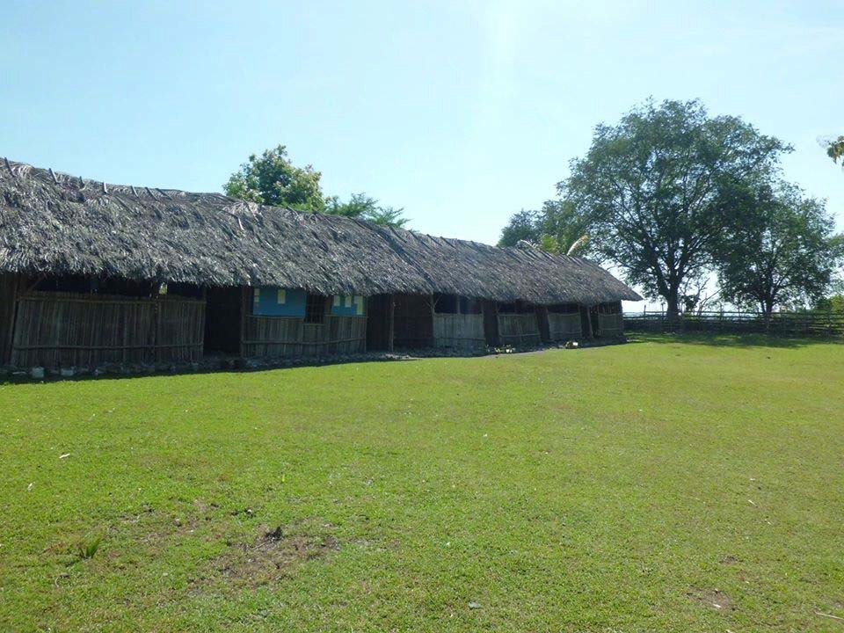
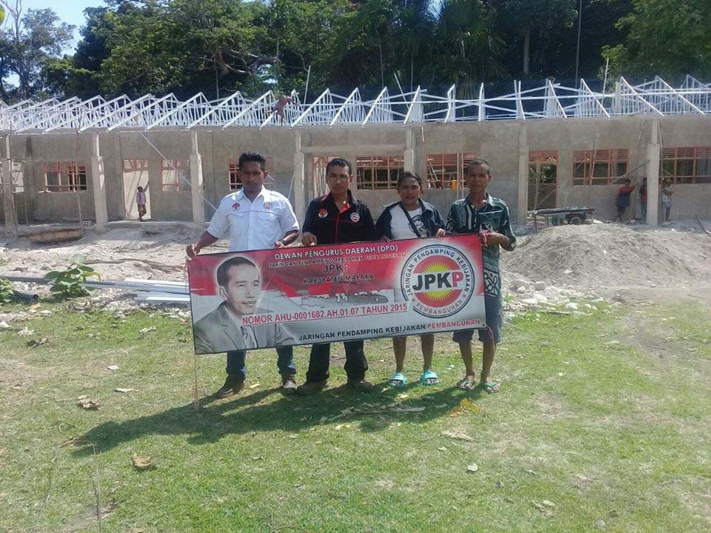
PENGABDIAN JPKP BIDANG PENDIDIKAN
SDN OEVETNAI DI DESA WEULUN KECAMATAN WEWIKU KABUPATEN MALAKA-NTT
SEBELUM JPKP PERJUANGKAN
SETELAH JPKP PERJUANGKAN
BY MARET SAMUEL SUEKEN _ KETUA UMUM/PENDIRI
21
TUESDAY, FEBRUARY 16, 2021

Slide 44
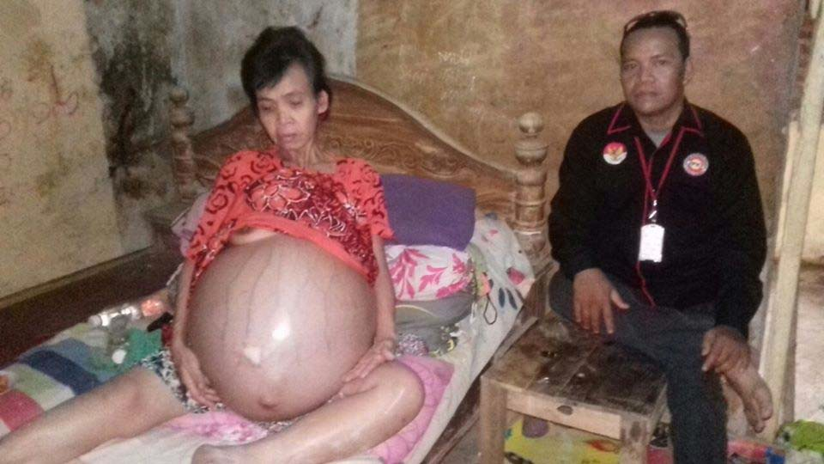
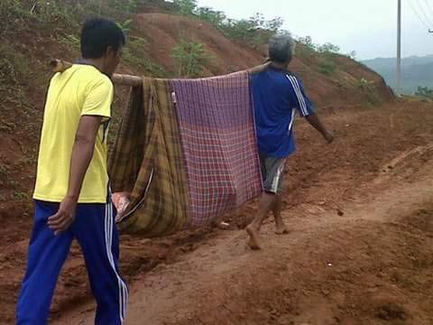
PENGABDIAN JPKP BIDANG KESEHATAN
IBU SANI PENDERITA KANKER OVARIUM, KABUPATEN KARAWANG
BY MARET SAMUEL SUEKEN _ KETUA UMUM/PENDIRI
22
TUESDAY, FEBRUARY 16, 2021

Slide 45
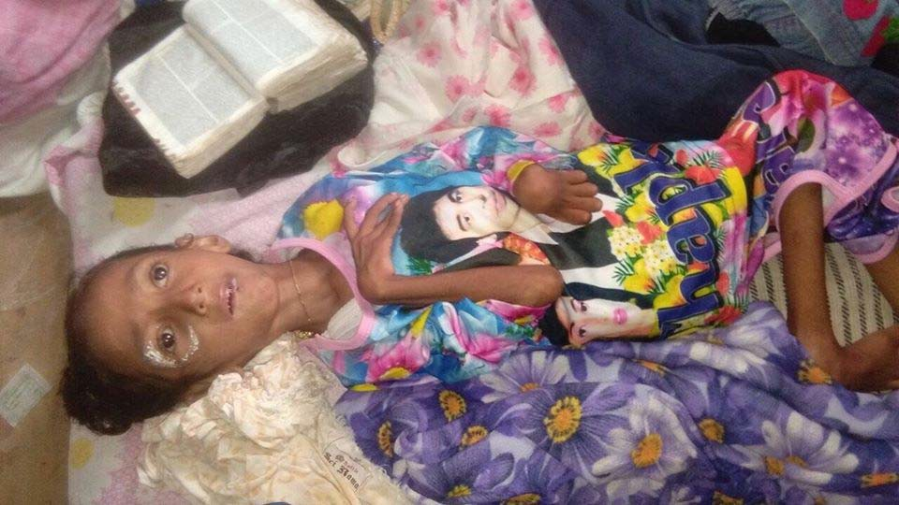
PENGABDIAN JPKP BIDANG KESEHATAN
SONYA LONDIR, KABUPATEN KEPULAUAN ARU PROVINSI MALUKU
[25/3 9:05 AM] KEMENKESricomardiansyahsubbag: Selamat pak maret..
[25/3 9:05 AM] KEMENKESricomardiansyahsubbag: Apakah pasien mempunyai kartu bpjs atau KiS?
[25/3 9:06 AM] KEMENKESricomardiansyahsubbag: Keluhan dari penyakit pasien apa? Dan dulu dirawat di rumah sakit karena keluhan apa..?
Kepulauan Aru, 25 Maret 2018
[25/3 8:33 AM] Maret Samuel Sueken:
Sonya Londir TTL 09 Juli 2010
Umur 8 Tahun
Jenis kelamin perempuan
Sakit sejak umur 5 tahun 8 bulan, tidak ada kejelasan pasti soal sakit yg diderita. Ditahun 2014 masuk RSUD Cendrawasih selama 6 bulan,
Menurut pengakuan ibunya, Sonya dan keluarga pernah dijanjikan rujukan ke
Ambon oleh direktur RSUD Cendrawasih Dobo dr. Darakay, namun pada saat semua sudah siap, janji tersebut tidak pernah dipenuhi dengan alasan biaya.
Pada akhirnya Sonya harus dipulangkan kembali ke rumah, disertai janji pihak rumah sakit akan memberikan bantuan. Namun sampai sekarang janji itupun tidak pernah dipenuhi. Bahkan puskesmas Siwalima yang jaraknya tidak jauh dari rumah Sonya. Itupun luput dari perhatian tenaga medis.
Alasan dokter selama ini penderita mengalami gizi buruk.
Ketua JPKP Kepulauan Aru cc.
Ketua Umum di Jakarta
BY MARET SAMUEL SUEKEN _ KETUA UMUM/PENDIRI
23
TUESDAY, FEBRUARY 16, 2021

Slide 46
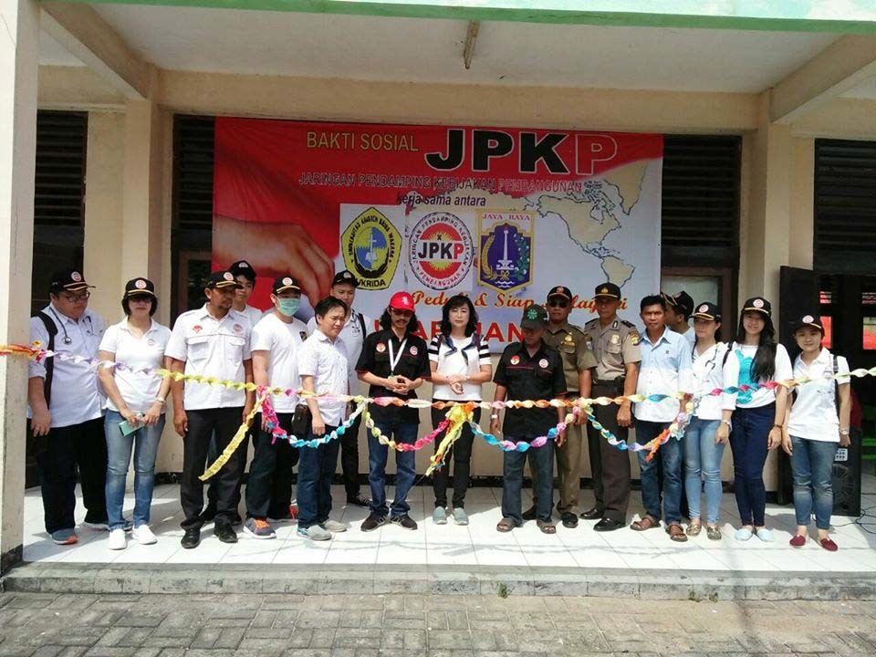
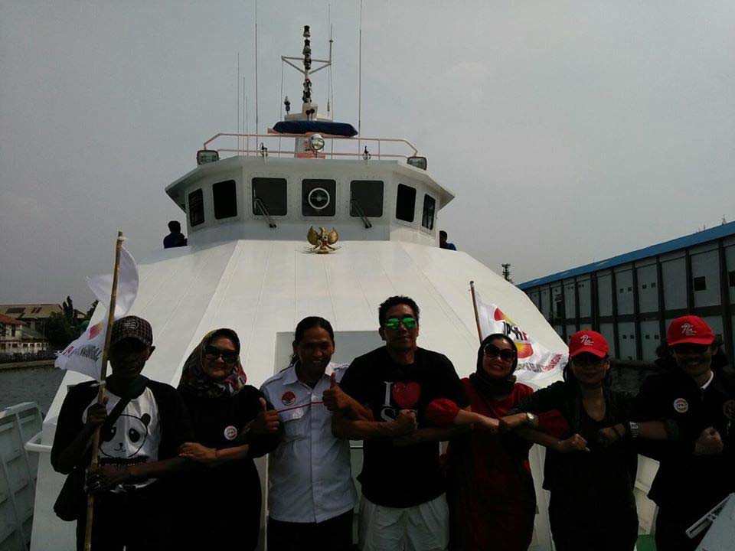
PENGABDIAN JPKP BIDANG SOSIAL KEMANUSIAAN
BAKTI SOSIAL DI KEPULAUAN SERIBU BERSAMA 40 TIM DOKTER UKRIDA JAKARTA
BY MARET SAMUEL SUEKEN _ KETUA UMUM/PENDIRI
24
TUESDAY, FEBRUARY 16, 2021

Slide 47
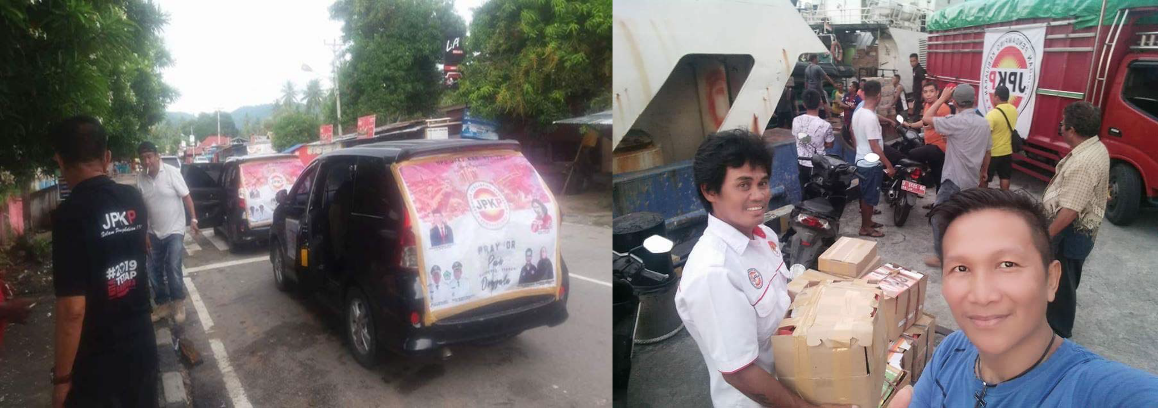
PENGABDIAN JPKP BIDANG SOSIAL KEMANUSIAAN
MENURUNKAN TIM DALAM BENCANA GEMPA DI LOMBOK, PALU, BANTEN, BENCANA BANJIR DI SOLO, KUNINGAN, GARUT, SUMEDANG, BEKASI, ACEH, BALIKPAPAN, DLL
BY MARET SAMUEL SUEKEN _ KETUA UMUM/PENDIRI
25
TUESDAY, FEBRUARY 16, 2021

Slide 48
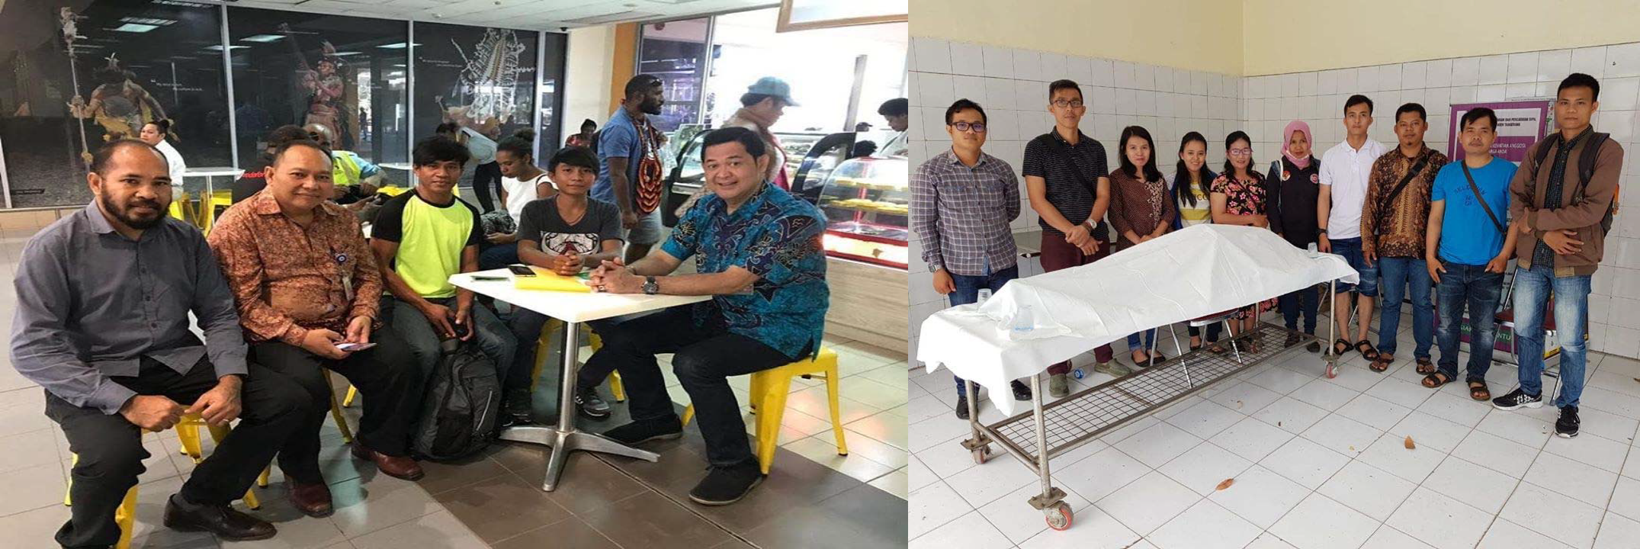
PENGABDIAN JPKP BIDANG SOSIAL KEMANUSIAAN
MEMBANTU MEMULANGKAN WARGA TALAUD YG SDH 1 BLN TERDAMPAR DI PAPUA NUGINI, PEMULANGAN JENAZAH DARI PAPUA KE MAMUJU TENGAH SULAWESI BARAT, MEMULANGKAN JENAZAH DARI TANGERANG KE PULAU NIAS, MEMULANGKAN JENAZAH TKW YG MEMBAKAR DIRI DI MALAYSIA
BY MARET SAMUEL SUEKEN _ KETUA UMUM/PENDIRI
26
TUESDAY, FEBRUARY 16, 2021

Slide 49
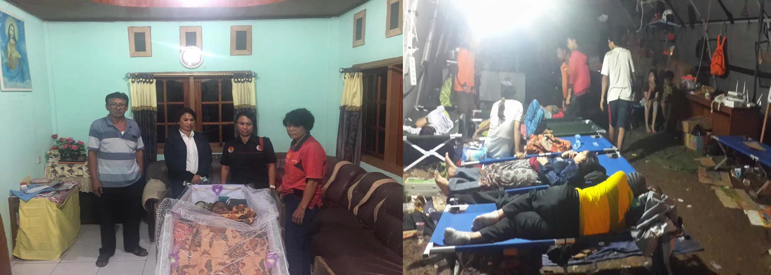
PENGABDIAN JPKP BIDANG SOSIAL KEMANUSIAAN
MEMBANTU MEMULANGKAN WARGA TALAUD YG SDH 1 BLN TERDAMPAR DI PAPUA NUGINI, PEMULANGAN JENAZAH DARI PAPUA KE MAMUJU TENGAH SULAWESI BARAT, MEMULANGKAN JENAZAH DARI TANGERANG KE PULAU NIAS, MEMULANGKAN JENAZAH TKW YG MEMBAKAR DIRI DI MALAYSIA
BY MARET SAMUEL SUEKEN _ KETUA UMUM/PENDIRI
27
TUESDAY, FEBRUARY 16, 2021

Slide 50
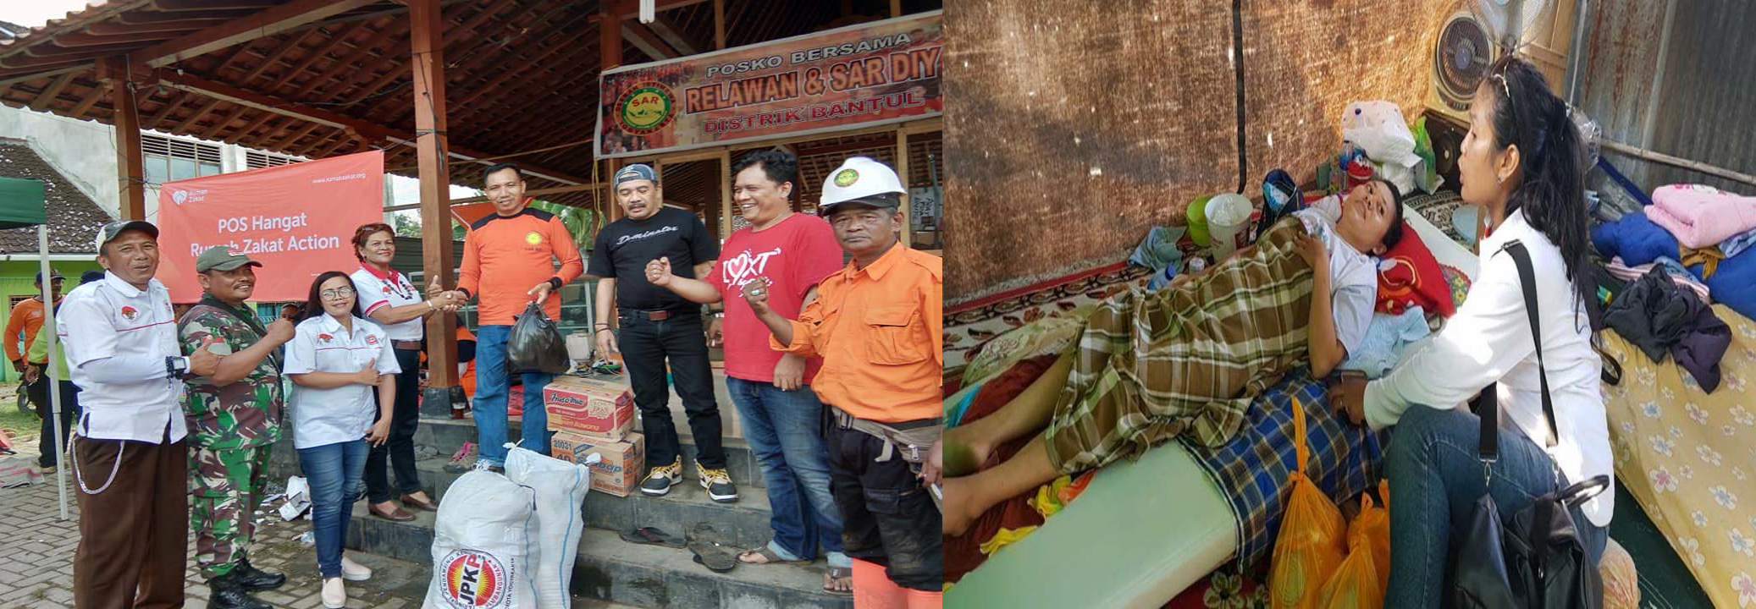
PENGABDIAN JPKP BIDANG SOSIAL KEMANUSIAAN
MEMBANTU MEMULANGKAN WARGA TALAUD YG SDH 1 BLN TERDAMPAR DI PAPUA NUGINI, PEMULANGAN JENAZAH DARI PAPUA KE MAMUJU TENGAH SULAWESI BARAT, MEMULANGKAN JENAZAH DARI TANGERANG KE PULAU NIAS, MEMULANGKAN JENAZAH TKW YG MEMBAKAR DIRI DI MALAYSIA
BY MARET SAMUEL SUEKEN _ KETUA UMUM/PENDIRI
28
TUESDAY, FEBRUARY 16, 2021

Slide 51
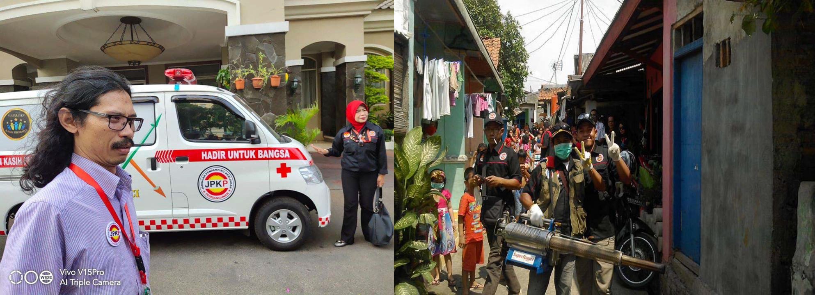
PENGABDIAN JPKP BIDANG SOSIAL KEMANUSIAAN
MEMBANTU MEMULANGKAN WARGA TALAUD YG SDH 1 BLN TERDAMPAR DI PAPUA NUGINI, PEMULANGAN JENAZAH DARI PAPUA KE MAMUJU TENGAH SULAWESI BARAT, MEMULANGKAN JENAZAH DARI TANGERANG KE PULAU NIAS, MEMULANGKAN JENAZAH TKW YG MEMBAKAR DIRI DI MALAYSIA
BY MARET SAMUEL SUEKEN _ KETUA UMUM/PENDIRI
29
TUESDAY, FEBRUARY 16, 2021

Slide 52
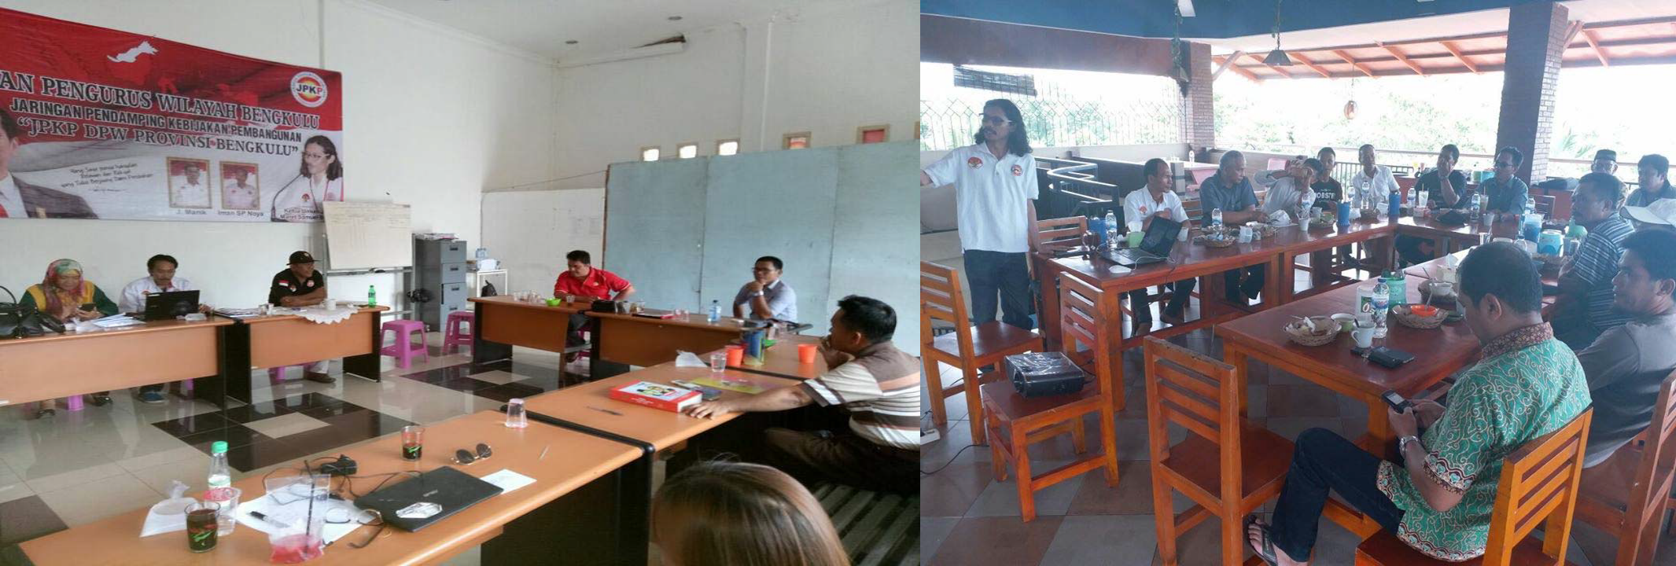
PENGABDIAN JPKP BIDANG REFORMASI AGRARIA
KONFLIK AGRARIA DI RIAU, BENGKULU, LAMPUNG, JAMBI, INDRAMAYU, BITUNG, MOROWALI, KEDIRI, LANGKAT, KERA, PAPUA, BLORA, KAMPAR, MEDAN, DLL
BY MARET SAMUEL SUEKEN _ KETUA UMUM/PENDIRI
30
TUESDAY, FEBRUARY 16, 2021

Slide 53
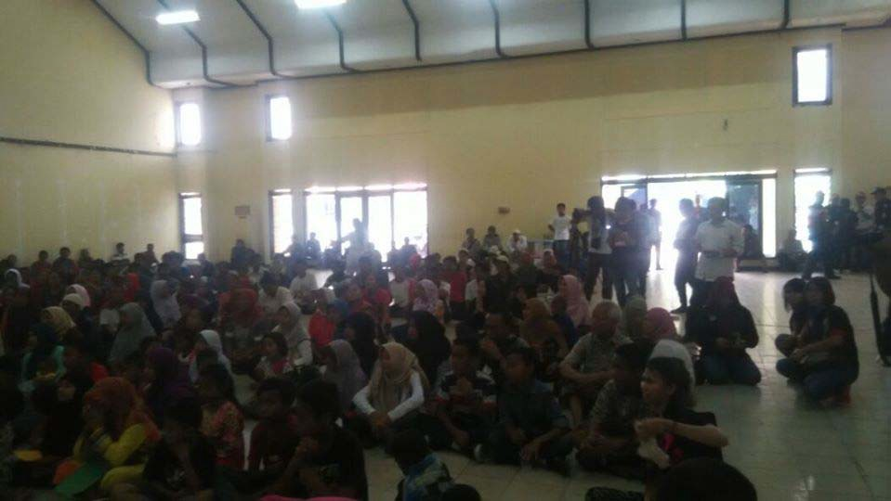
PENGABDIAN JPKP BIDANG REFORMASI AGRARIA
KONFLIK AGRARIA DI RIAU, BENGKULU, LAMPUNG, JAMBI, INDRAMAYU, BITUNG, MOROWALI, KEDIRI, LANGKAT, KERA, PAPUA, BLORA, KAMPAR, MEDAN, DLL
BY MARET SAMUEL SUEKEN _ KETUA UMUM/PENDIRI
31
TUESDAY, FEBRUARY 16, 2021

Slide 54
PENGABDIAN JPKP BIDANG REFORMASI AGRARIA
KONFLIK AGRARIA DI RIAU, BENGKULU, LAMPUNG, JAMBI, INDRAMAYU, BITUNG, MOROWALI, KEDIRI, LANGKAT, KERA, PAPUA, BLORA, KAMPAR, MEDAN, DLL
BY MARET SAMUEL SUEKEN _ KETUA UMUM/PENDIRI
32
TUESDAY, FEBRUARY 16, 2021

Slide 55
PENGABDIAN JPKP BIDANG REFORMASI BIROKRASI & KEPENDUDUKAN
KORBAN PILKADA HONORER K2, KORBAN PILPRES PENDAMPING PKH, ISBATH NIKAH GRATIS, KEWARGANEGARAAN SAPI, DLL
BY MARET SAMUEL SUEKEN _ KETUA UMUM/PENDIRI
33
TUESDAY, FEBRUARY 16, 2021

Slide 56
PENGABDIAN JPKP BIDANG REFORMASI BIROKRASI & KEPENDUDUKAN
KORBAN PILPRES HONORER K2, PENDAMPING PKH, ISBATH NIKAH GRATIS, KEWARGANEGARAAN SAPI, DLL
BY MARET SAMUEL SUEKEN _ KETUA UMUM/PENDIRI
34
TUESDAY, FEBRUARY 16, 2021

Slide 57
PENGABDIAN JPKP BIDANG PERTANIAN
PENGEMBANGAN BERAS MERAH ORGANIK DI MAROS, PERTANIAN HYDROPONIK DIY, PENGEMBANGAN PUPUK ORGANIK DI BERBAGAI DAERAH; LAMPUNG, BUTON, MINAHASA, KALBAR, SULSEL, DLL…
BY MARET SAMUEL SUEKEN _ KETUA UMUM/PENDIRI
35
TUESDAY, FEBRUARY 16, 2021

Slide 58
PENGABDIAN JPKP BIDANG PERTANIAN
PENGEMBANGAN BERAS MERAH ORGANIK DI MAROS, PERTANIAN HYDROPONIK DIY, PENGEMBANGAN PUPUK ORGANIK DI BERBAGAI DAERAH; LAMPUNG, BUTON, MINAHASA, KALBAR, SULSEL, DLL…
BY MARET SAMUEL SUEKEN _ KETUA UMUM/PENDIRI
36
TUESDAY, FEBRUARY 16, 2021

Slide 59
PENGABDIAN JPKP BIDANG INFRASTUKTUR
PENDAMPINGAN FINALISASI WADUK JATIGEDE SUMEDANG, BENDUNGAN BUMI RATU PRINGSEWU LAMPUNG
BY MARET SAMUEL SUEKEN _ KETUA UMUM/PENDIRI
37
TUESDAY, FEBRUARY 16, 2021

Slide 60
PENGABDIAN JPKP BIDANG INFRASTUKTUR
PENDAMPINGAN FINALISASI WADUK JATIGEDE SUMEDANG, BENDUNGAN BUMI RATU PRINGSEWU LAMPUNG, JALUR KERETA API BITUNG, MAKASSAR, JEMBATAN PENGHUBUNG DESA‐DESA, DLL…
BY MARET SAMUEL SUEKEN _ KETUA UMUM/PENDIRI
38
TUESDAY, FEBRUARY 16, 2021

Slide 61
PENGABDIAN JPKP BIDANG KELAUTAN
PEMBAgian kartu asuransi nelayan kalimantan utara & pendampingan perizinan melaut masyarakat nelayan kepulauan pangkep sulawesi selatan, serta nelayan sumatera utara
PENDAMPINGAN PERIZINAN KAPAL IKAN AKIBAT DAMPAK MORATORIUM DI BITUNG
BY MARET SAMUEL SUEKEN _ KETUA UMUM/PENDIRI
39
TUESDAY, FEBRUARY 16, 2021

Slide 62
PENGABDIAN JPKP BIDANG KELAUTAN
PEMBAGIAN KARTU ASURANSI NELAYAN KALIMANTAN UTARA & PERIZINAN MELAUT MASYARAKAT NELAYAN KEPULAUAN PANGKEP, NELAYAN SUMATERA UTARA, PERIZINAN PENGUSAHA IKAN AKIBAT MORATORIUM
BY MARET SAMUEL SUEKEN _ KETUA UMUM/PENDIRI
40
TUESDAY, FEBRUARY 16, 2021

Slide 63
PENGABDIAN JPKP BIDANG PANGAN
MEMANGKAS TENGKULAK DENGAN MENGAJAK PETANI PADI LANGSUNG BEKERJASAMA DENGAN BULOG, NELAYAN MENJUAL LANGSUNG KE PASAR; KABUPATEN POSO SULAWESI TENGAH, KABUPATEN CIAMIS JAWA BARAT, DLL…
BY MARET SAMUEL SUEKEN _ KETUA UMUM/PENDIRI
41
TUESDAY, FEBRUARY 16, 2021

Slide 64
PENGABDIAN JPKP BIDANG PANGAN
MEMANGKAS TENGKULAK DENGAN MENGAJAK PETANI PADI LANGSUNG BEKERJASAMA DENGAN BULOG; KABUPATEN POSO SULAWESI TENGAH, KABUPATEN CIAMIS JAWA BARAT, DLL…
BY MARET SAMUEL SUEKEN _ KETUA UMUM/PENDIRI
42
TUESDAY, FEBRUARY 16, 2021

Slide 65
PENGABDIAN JPKP BIDANG OLAHRAGA
MENGEMBANGKAN OLAH RAGA MELALUI SEPAK BOLA SOCIAL, TURNAMEN SEPAK BOLA ANAK-ANAK DIBERBAGAI DAERAH, MENGHIBUR ANAK-ANAK PENGUNGSI KORBAN BENCANA MELALUI SEPAK BOLA
BY MARET SAMUEL SUEKEN _ KETUA UMUM/PENDIRI
43
TUESDAY, FEBRUARY 16, 2021

Slide 66
PENGABDIAN JPKP BIDANG OLAHRAGA
MENGEMBANGKAN OLAH RAGA MELALUI SEPAK BOLA SOCIAL, TURNAMEN SEPAK BOLA ANAK-ANAK DIBERBAGAI DAERAH, MENGHIBUR ANAK-ANAK PENGUNGSI KORBAN BENCANA MELALUI SEPAK BOLA
BY MARET SAMUEL SUEKEN _ KETUA UMUM/PENDIRI
44
TUESDAY, FEBRUARY 16, 2021

Slide 67
PENGABDIAN JPKP BIDANG SENI & PARIWISATA
MEMBANGUN DESA-DESA WISATA BARU, MENDAMPINGI PEMELIHARAAN TEMPAT WISATA LAMA YANG TDK LESTARI, MEMPROMOSIKAN TEMPAT-TEMPAT WISATA ALAMI, MENGEMBANGKAN KARYA SENI NUSANTARA…
BY MARET SAMUEL SUEKEN _ KETUA UMUM/PENDIRI
45
TUESDAY, FEBRUARY 16, 2021

Slide 68
PENGABDIAN JPKP BIDANG SENI & PARIWISATA
MEMBANGUN DESA-DESA WISATA BARU, MENDAMPINGI PEMELIHARAAN TEMPAT WISATA LAMA YANG TDK LESTARI, MEMPROMOSIKAN TEMPAT-TEMPAT WISATA ALAMI, MENGEMBANGKAN KARYA SENI NUSANTARA…
BY MARET SAMUEL SUEKEN _ KETUA UMUM/PENDIRI
46
TUESDAY, FEBRUARY 16, 2021

Slide 69
PENGABDIAN JPKP BIDANG LINGKUNGAN
PENANAMAN JUTAAN POHON, PENANAMAN MANGROVE, AKSI BERSIH LINGKUNGAN, PENDAMPINGAN PENCEMARAN ASAP DAN DEBU PABRIK, LIMBAH, DLL…
BY MARET SAMUEL SUEKEN _ KETUA UMUM/PENDIRI
47
TUESDAY, FEBRUARY 16, 2021

Slide 70
PENGABDIAN JPKP BIDANG LINGKUNGAN
PENANAMAN JUTAAN POHON, PENANAMAN MANGROVE, AKSI BERSIH LINGKUNGAN, PENDAMPINGAN PENCEMARAN ASAP DAN DEBU PABRIK, LIMBAH, DLL…
BY MARET SAMUEL SUEKEN _ KETUA UMUM/PENDIRI
48
TUESDAY, FEBRUARY 16, 2021

Slide 71
PENGABDIAN JPKP BIDANG HUKUM
ADVOKASI KORBAN OTD WADUK JATI GEDE, KORBAN PEMBANGUNAN JALUR KERETA API MAKASSAR-PANGKEP, ADVOKASI HUKUM KESEHATAN, SERTIFIKASI SERTIFIKASI GURU, RUMPUN 9 MOROWALI, TENAGA KERJA PHK, ISBAT NIKAH, DLL…
BY MARET SAMUEL SUEKEN _ KETUA UMUM/PENDIRI
49
TUESDAY, FEBRUARY 16, 2021

Slide 72
PENGABDIAN JPKP BIDANG HUKUM
ADVOKASI KORBAN OTD WADUK JATI GEDE, KORBAN PEMBANGUNAN JALUR KERETA API MAKASSAR-PANGKEP, ADVOKASI HUKUM KESEHATAN, SERTIFIKASI SERTIFIKASI GURU, RUMPUN 9 MOROWALI, TENAGA KERJA PHK, ISBAT NIKAH, DLL…
BY MARET SAMUEL SUEKEN _ KETUA UMUM/PENDIRI
50
TUESDAY, FEBRUARY 16, 2021

Slide 73
PENGABDIAN JPKP BIDANG PERTAHANAN KEAMANAN & IDEOLOGI PANCASILA
BY MARET SAMUEL SUEKEN _ KETUA UMUM/PENDIRI
51
TUESDAY, FEBRUARY 16, 2021

Slide 74
PENGABDIAN JPKP BIDANG PERTAHANAN KEAMANAN & IDEOLOGI PANCASILA
BY MARET SAMUEL SUEKEN _ KETUA UMUM/PENDIRI
52
TUESDAY, FEBRUARY 16, 2021

Slide 75
PENGABDIAN JPKP BIDANG PERTAHANAN KEAMANAN & IDEOLOGI PANCASILA
BY MARET SAMUEL SUEKEN _ KETUA UMUM/PENDIRI
53
TUESDAY, FEBRUARY 16, 2021

Slide 76
TERIMA KASIH
by Maret SUEKEN _ KETUA UMUM
JPKP
Monday, June 7, 2021
40

